Slide 1

Лабораторная работа №7
Студентка: Касаткина Жанна
Группа: 3ПКС-320
Преподаватель: Сибирев Иван Валерьевич

Slide 2
Команда Ping
Проверяет подключение на уровне IP к другому компьютеру TCP/IP, отправляя сообщения эхо-запросов протокола ICMP. Отображаются сообщения о получении соответствующих эхо-ответов, а также время кругового пути. Ping — это основная команда TCP/IP, используемая для устранения неполадок подключения, доступности и разрешения имен. При использовании без параметров эта команда отображает содержимое справки.
Эту команду также можно использовать для проверки имени компьютера и IP-адреса компьютера. Если проверка связи с IP-адресом выполнена успешно, но проверка связи с именем компьютера не выполняется, может возникнуть проблема разрешения имен. В этом случае убедитесь, что указываемое имя компьютера можно разрешить через локальный файл hosts с помощью запросов службы доменных имен (DNS) или методов разрешения имен NetBIOS.

Slide 3

Синтаксис Команды Ping
Команда ping в командной строке должна обладать следующим синтаксисом: Ping domain_name, где domain_name - имя домена, который нужно проверить. Также вместо имени домена можно вести IP-адрес нужного веб-узла, шлюза или удаленного узла. Получить результат выполнения команды. Независимо от того, использовалась команда ping в CMD или в командной строке, открытой иным способом, вы увидите ход пинга.
ping [/t] [/a] [/n <count>] [/l <size>] [/f] [/I <TTL>] [/v <TOS>] [/r <count>] [/s <count>] [{/j <hostlist> | /k <hostlist>}] [/w <timeout>] [/R] [/S <Srcaddr>] [/4] [/6] <targetname>

Slide 4
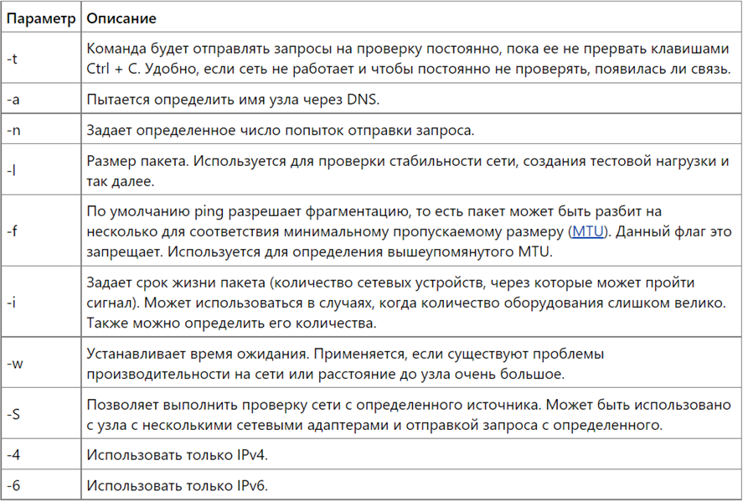
Ключи Параметры команды Ping

Slide 5
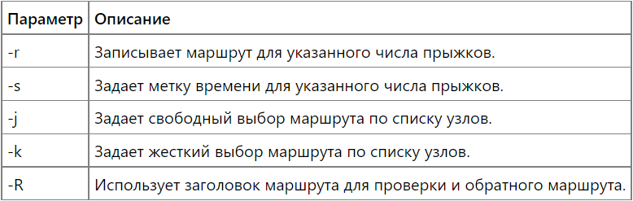
Ключи Параметры команды Ping

Slide 6
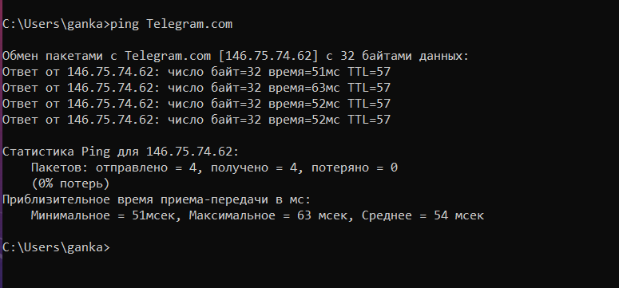
Пример использования команды Ping

Slide 7
Команда GETMAC
Команда GETMAC возвращает MAC-адрес и список сетевых протоколов, связанных с каждым адресом, для всех сетевых карт на каждом компьютере как локально, так и по сети. Эта команда особенно полезна, если вы хотите ввести MAC-адрес в анализатор сети или если вам нужно знать, какие протоколы в настоящее время используются для каждого сетевого адаптера на компьютере.

Slide 8
Синтаксис Команды GETMAC
getmac[.exe][/s <computer> [/u <domain\<user> [/p <password>]]][/fo {table | list | csv}][/nh][/v]

Slide 9
Ключи Параметры команды GETMAC
/S система - Адрес или имя удаленного компьютера, к которому выполняется подключение. /U домен\пользователь - Пользовательский контекст, в котором будет выполняться команда. /P пароль - Пароль для этого пользовательского контекста. Выполняется запрос пароля, если он не задан. /FO формат - Формат, в котором следует отображать результаты запроса. Допустимые форматы: "TABLE", "LIST", "CSV". /NH - Указывает, что строка заголовков столбцов не должна отображаться в результирующем файле форматов TABLE и CSV. /V - Режим отображения подробной информации. /? - Вывод краткой справки.

Slide 10
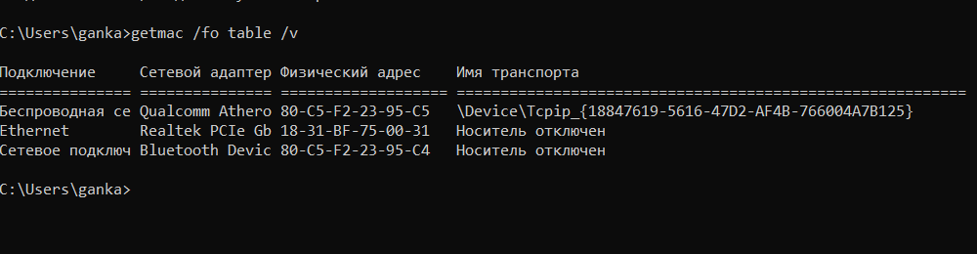
Ключи Параметры команды Ping

